Slide 1
Persian Literature & Grammar 2 Minor (2nd Semester) Dr. Faiza Kiran

Slide 2
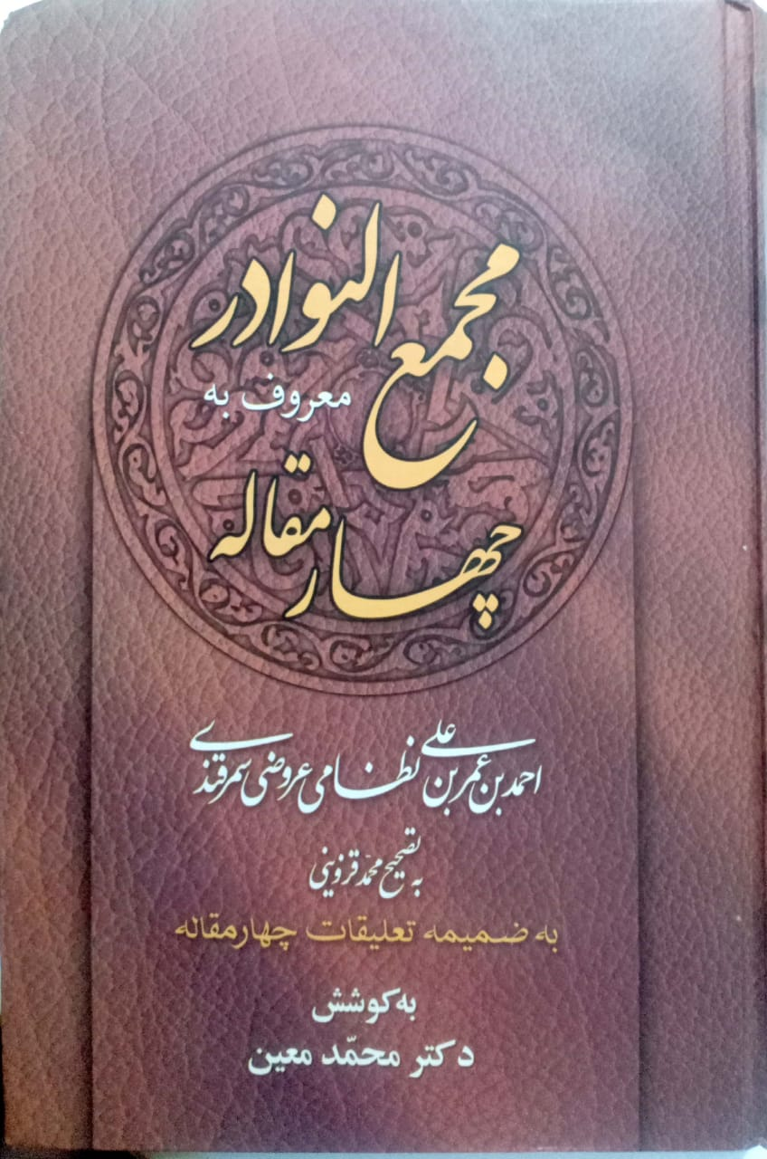
Book Title:

Slide 3
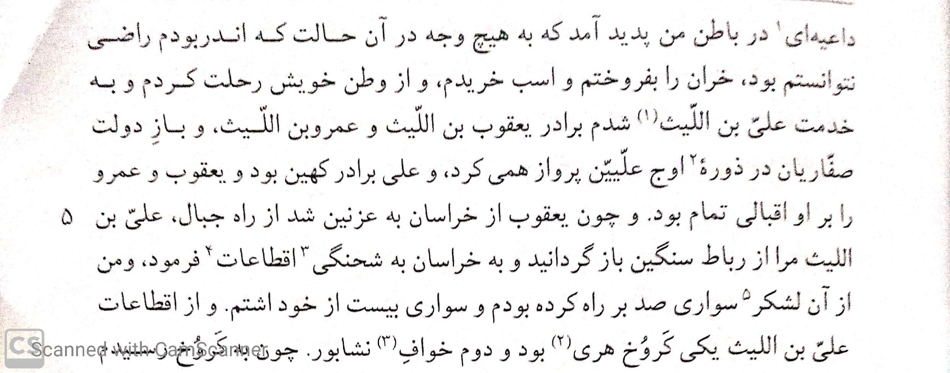
Text of Chahar Muqala علم شعر و صلاحیت شاعر مقالات دوم

Slide 4
Translation in Urdu اردو ترجمه
میرے دل میں ایسی خواهش پیدا هویی که جس حالت میں تھا اس پر کسی طرح بهی مطمئین نہیں ره سکتا تها. گدھوں کو بیچ کر گهوڑ ے خریدے. وراپنے وطن سے کوچ کیا اور یعقوب بن لیث کے بهائی علی بن لیث کی خدمت مین حاضر هوا اور ان دنوں صفاریو ں کی حکومت کا شاهین بلندیوں کو چهو رها تها. علی سب سے چھوٹا بھائی تها.یعقوب اور عمرو کو نصیب کے لحاط سے فوقیت حاصل تهی. جب یعقوب خراسان سے پھاڑی راستے کے ذریعے غزنی پھنچا علی بن لیث نے مجھےرباط سنگین کی راه سے لوٹا دیا اور خراسان میں جاگیرداروں کا منتطم اور نگران بنا دیا. میں نے اس لشکر سے سو سوار تیار کئے اور بیس سوار میرے اپنے تھے. علی بن لیث کی جاگیرداروں میں ایک کروخ هرات اور دوسری نیشاپور میں تھی. جب میں کروخ
پہنچا

